Slide 1
Россия в начале XIX века

Slide 2
К началу XIX в. территория Российского государства составляла 16 млн кв. км

Slide 3
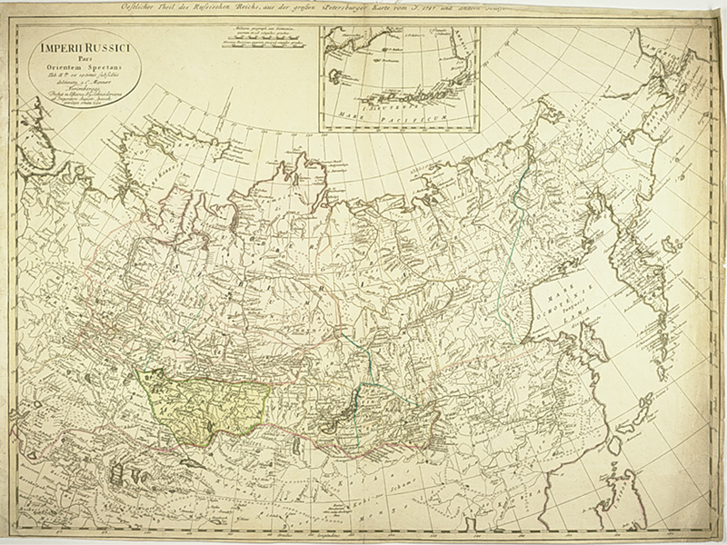
93%
7%
Население – 44 млн. человек

Slide 4
Империю населяло более 200 народностей и этнических групп. По данным переписи 1897 г., в России проживало 47, 8 % великороссов, 19 % малороссов, 6,1 % белорусов. Второе место по численности занимали тюркские народы: казахи (4 млн человек), татары (3,7 млн человек). Еврейская диаспора насчитывала 5,8 млн. Латыши, немцы, молдаване, армяне, мордва, эстонцы имели численность населения от 1,0 до 1,4 млн человек.

Slide 5
Сословный строй

Slide 6
По своему политическому устройству Россия в начале XIX в. была самодержавной монархией. В руках императора была сосредоточена вся полнота власти в стране.

Slide 7
Россия – аграрная страна.
Экономика
Сельское хозяйство!!!
Промышленность (мануфактуры)
ФЕДАЛЬНО-КРЕПОСТНИЧЕСКАЯ
СИСТЕМА

Slide 8
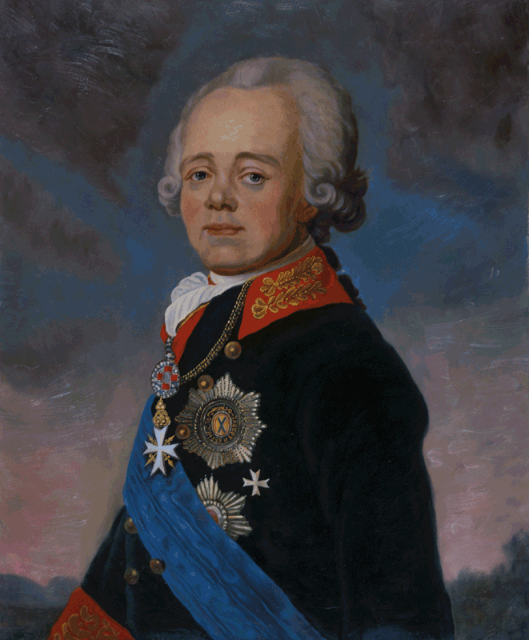
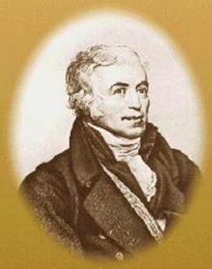
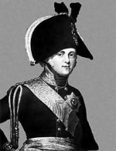
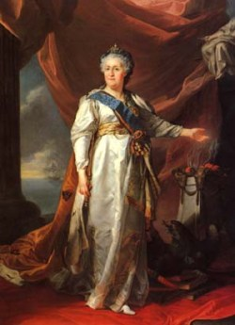
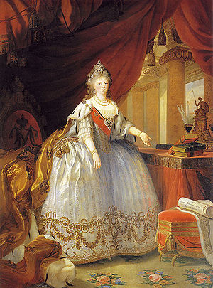
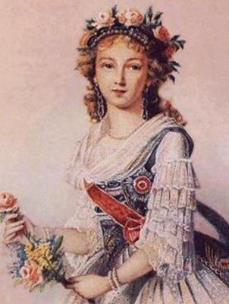
Воспитатель Александра Лагарп
Павел I
Александр I
Екатерина II
Мария Фёдоровна
Елизавета Алексеевна

Slide 9
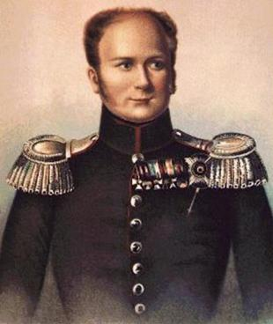
«Гибкий и дальновидный политический деятель, умеющий скрывать свои истинные убеждения, крайне осмотрительный в своей реформаторской деятельности»
«В политике тонок, как кончик булавки, остёр, как бритва, и фальшив, как пена морская»
«Актёр на троне», «В лице и жизни арлекин», «Властитель слабый и лукавый, плешивый щёголь, враг труда».
«Двуличный, лицемерный, под его великосветскими манерами скрывался властолюбивый и мстительный самодержец, которому присущи необычайная скрытность, лень, презрение к людям».
Александр I.
«Человек нового века, сочетавший достаточную трезвость в политике с уважением к идеям нового времени»

Slide 10
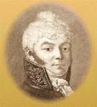
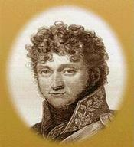
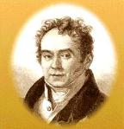
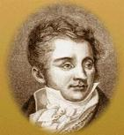
11 марта 1801г. в результате дворцового
переворота был убит Павел I – новым
императором России стал Александр I
(1801 – 1825 гг.)
Манифест о восшествии на престол – обещание управлять «по законам и по
Сердцу бабки своей – Екатерины Великой»
«Негласный комитет»
Н.Н.Новосильцев
П.А.Строганов
В.П.Кочубей
А.А.Чарторыйский

Slide 11
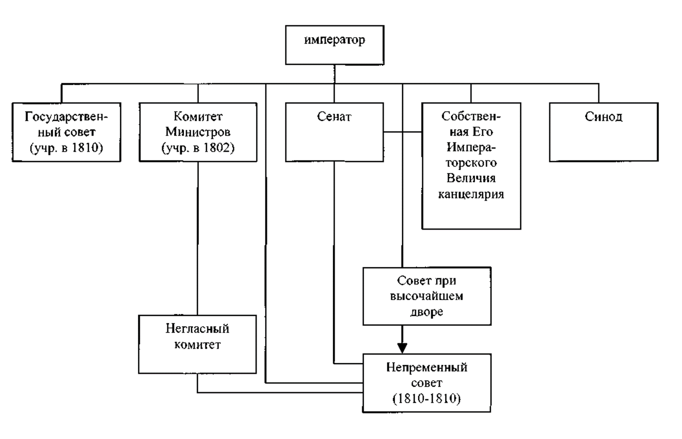
Реформы высших органов управления

Slide 13
Крестьянский вопрос:
- указы, разрешавшие государственным крестьянам покупать земли, обязывающие помещиков обеспечивать своих крестьян едой в голодные годы;
- прекращение раздачи казенных крестьян в частные руки;
- указ от 1808 г. запрещал продавать крестьян на ярмарках;
указ от 1809 г. отменил право помещиков ссылать своих крепостных в Сибирь;
- 20 февраля 1804 г. Положение о лифляндских крестьянах, которые получали свои участки в наследственную собственность при сохранении барщины и оброка;
- 20 февраля 1803 г. принят указ «О вольных хлебопашцах», согласно которому помещик при желании мог освободить своих крестьян «целыми селениями или отдельными семьями» с землей при условии обоюдного согласия сторон.

Slide 14
Реформы в области образования:
- 26 января 1803 г. указ «Об устройстве училищ» провозглашал принципы бесплатного и бессословного образования на его низших ступенях.;
- обязательное получение образования для желающих поступить на государственную службу;
- 5 ноября 1804 г. - Университетский устав. Университеты получили широкую автономию, вплоть до выбора ректора, определения штат профессуры, иммунитета от вмешательства чиновников и властей в университетские дела.
- создание лицеев − средние гуманитарные учебные заведения;
- 9 июля 1804 г. был издан «Устав о цензуре», позволивший авторам произведений без серьезных ограничений заниматься литературной деятельностью.

Slide 15
Внутренняя политика Александра I в 1815-1825 (консервативный период)
указы, подтверждавшие право помещиков ссылать крестьян в Сибирь;
1814 г. запрет покупать населенные земли личным дворянам, запрет покупки крестьян разночинцами, купцами, мещанами;
1817 г. безземельное дворянство отстранено от участия в дворянских выборах;
- переименование Министерства народного просвещения в Министерство духовных дел и народного просвещения;
в учебных заведениях увеличились часы на религиозное обучение;
усилился надзор за содержанием газет, журналов, книг;
чиновникам запретили без дозволения начальства издавать любые произведения, «касавшиеся внутренних и внешних отношений» Российского государства;
в 1819–1821 гг. подверглись разгрому Казанский, Харьковский и Петербургский университеты, многие профессора были уволены за вольнодумство;
в 1822 г. - запрет деятельности всех тайных организаций;
в армии была восстановлена палочная дисциплина;
в1821–1823 гг. введение секретной гражданская полиция и тайной полиции в гвардии и в армии.

Slide 16
Домашнее задание: Отечественная война 1812г.
Ответьте на вопросы:
Причины и предпосылки войны
Основные события
Итоги Отечественной войны 1812 г.

